Slide 1

Chapter 06 객체지향 프로그래밍

Slide 2

▪학습목차
6.1 파이썬의 객체
6.2 클래스로 객체 만들기
6.3 생성자
6.4 데이터형 객체의 개념
6.5 다양하고 편리한 기능들
6.6 빈도수

Slide 3

6.1 파이썬의 객체
Big Data Analytics & Artificial Intelligence
Starting with Python

Slide 4

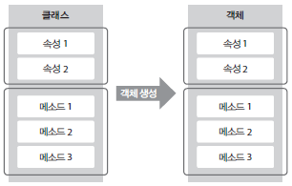
파이썬의 객체
객체지향
모든 데이터들이 객체화
객체는 클래스로 생성
속성(attribute): 특정한 값들을 저장
메소드(method): 다양한 기능을 수행
클래스에 정의한 속성과 메소드는 그대로 객체에 존재: 멤버변수, 멤버함수

Slide 5
6.2 클래스로 객체 만들기
Big Data Analytics & Artificial Intelligence
Starting with Python

Slide 6
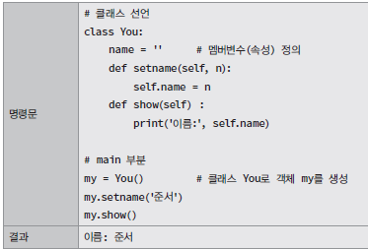
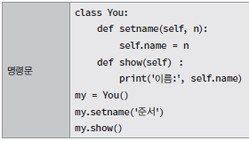
클래스로 객체 만들기
예제
main 부분에서 클래스 You를 이용하여 객체 my를 생성
클래스 You에 정의된 속성과 메소드들을 my가 사용
name 속성: 이름을 저장하는 문자열형
setname() 메소드: main에서 받아온 문자열 이름을 name에 저장
show() 메소드: 속성에 저장된 이름을 화면에 출력
클래스에서는 멤버변수 앞에 'self.'를 붙이므로 별도로 멤버변수(속성)를 정의할 필요가 없음

Slide 7
6.3 생성자
Big Data Analytics & Artificial Intelligence
Starting with Python

Slide 8
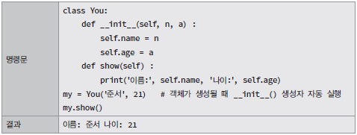
생성자
생성자
기본적으로 멤버변수를 초기화하는 메소드
객체를 생성하면 자동으로 실행됨
__init__

Slide 9
6.4 데이터형 객체의 개념
Big Data Analytics & Artificial Intelligence
Starting with Python

Slide 10
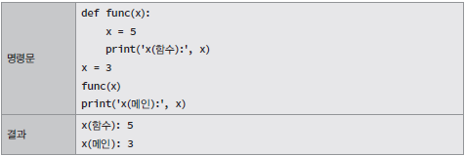
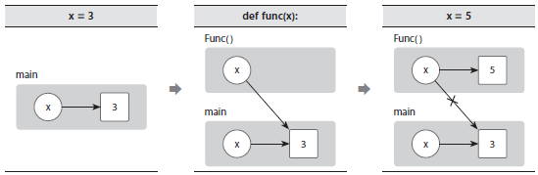
데이터형 객체의 개념
main 부분에서 3의 값을 저장한 객체를 x가 가리킴
func() 함수를 호출하면 func() 내부의 새로운 x 변수가 3의 객체를 가리킴
5의 값을 저장하는 새로운 객체가 생성

Slide 11
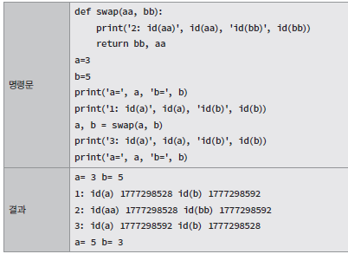
데이터형 객체의 개념
예: swap 문제
id() 함수: 괄호 안 객체의 주소를 얻음
main 부분
변수 a는 3이 저장된 객체를 가리킴
변수 b는 5가 저장된 객체를 가리킴
swap() 함수
첫 줄에서 main으로부터 받은 a와 b의 주소를 각각 변수 aa와 bb의 이름으로 저장
마지막에 이들을 바꾸어 반환

Slide 12
6.5 다양하고 편리한 기능들
Big Data Analytics & Artificial Intelligence
Starting with Python

Slide 13

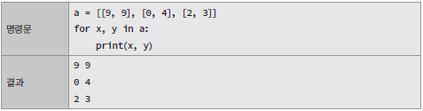
다양하고 편리한 기능들
for문을 반복
리스트에 저장된 원소들을 순서대로 출력
2차원 배열로부터 2개씩의 값을 읽으면서 for문을 반복

Slide 14
6.6 빈도수
Big Data Analytics & Artificial Intelligence
Starting with Python

Slide 15
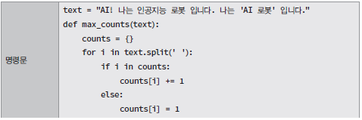

빈도수
text 변수에 저장된 문자열에서 빈도수를 구하는 프로그램

Slide 16
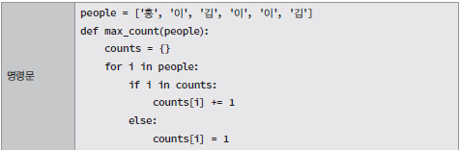



빈도수
people에 저장된 여섯 성씨의 빈도수를 구하는 프로그램
가장 큰 키: '홍' > '김'
가장 큰 값: 3 > 2

Slide 17
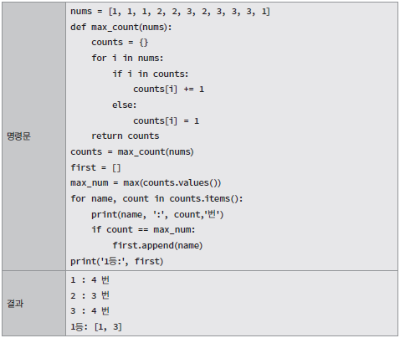
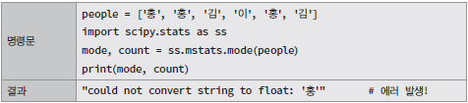
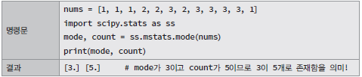
빈도수
문자열이 아닌 숫자들의 빈도수를 출력하는 프로그램
scipy의 mode() 메소드를 이용해도 구현 가능(단, 문자열은 사용할 수 없음)

Slide 18

Thank you

